Slide 1


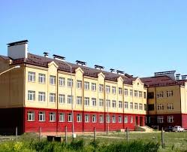
Муниципальное бюджетное общеобразовательное учреждение средняя общеобразовательная школа с углубленным изучением математики, информатики, иностранных языков г. Зернограда
Педагогическая система
учителя начальных классов
высшей квалификационной категории
Фидорцовой Елены Степановны
2020г

Slide 2
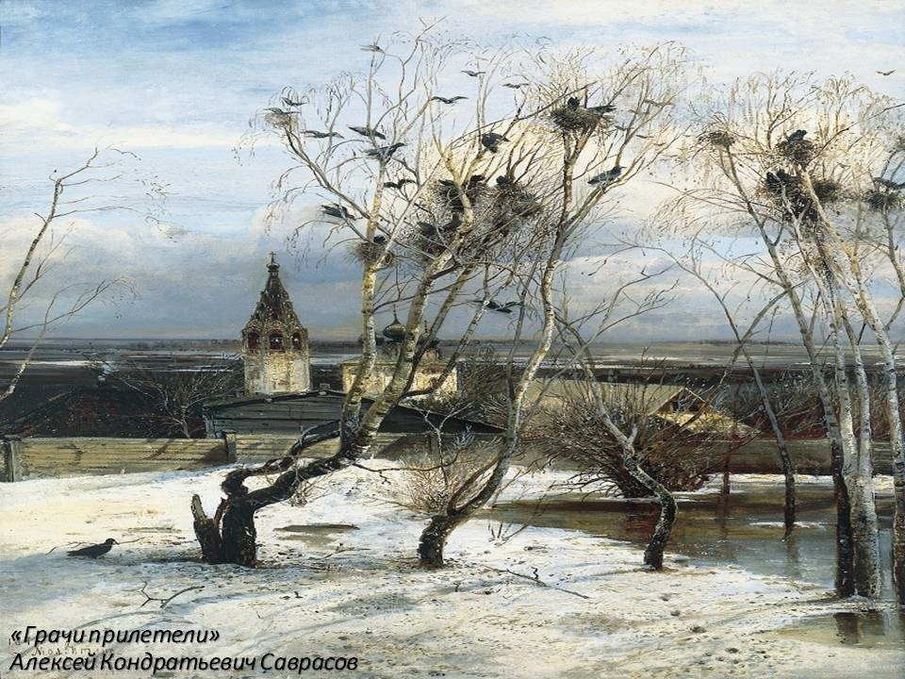
Управление образования Администрации Зерноградского района Ростовской области муниципальное бюджетное общеобразовательное учреждение средняя общеобразовательная школа с углубленным изучением математики, информатики, иностранных языков г. Зернограда
Методические рекомендации
«Подготовка младших школьников к написанию сочинений»
Профессиональное заключение по итогам апробации методических рекомендаций на муниципальном, региональном, федеральном уровнях.
Методические рекомендации могут быть использованы в процессе организации данного вида учебной деятельности на уроках русского языка в начальной школе, а также для самостоятельной работы студентов педагогического колледжа в процессе практики.
Кандидат педагогических наук С.М.Завьялова
Подготовка
младших школьников
к написанию
сочинений
Методические рекомендации
Е.С.Фидорцова

Slide 3
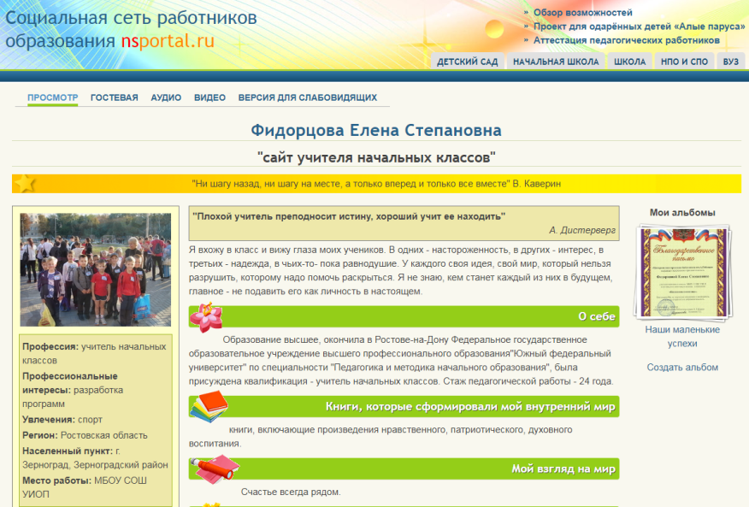
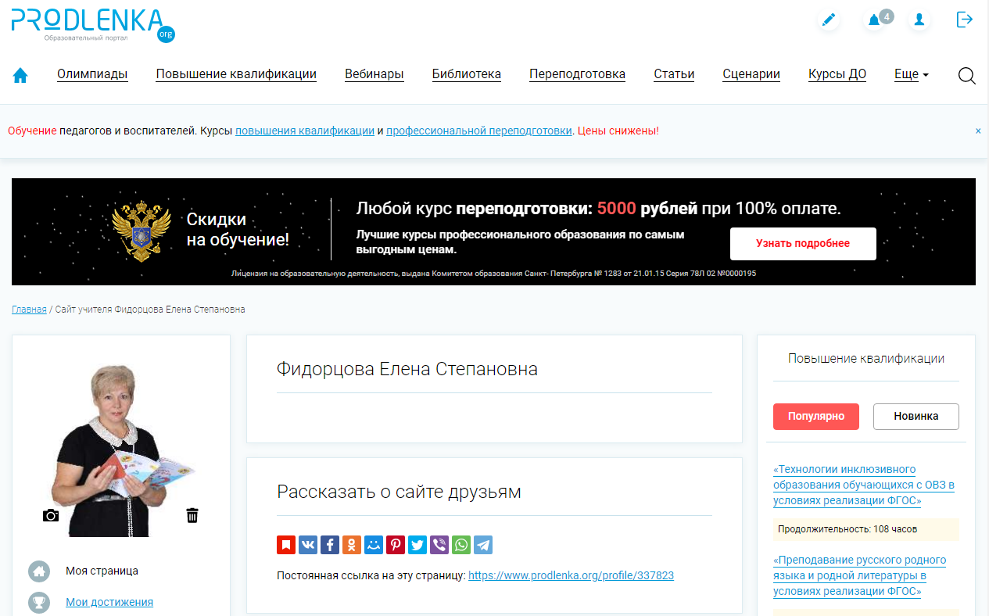
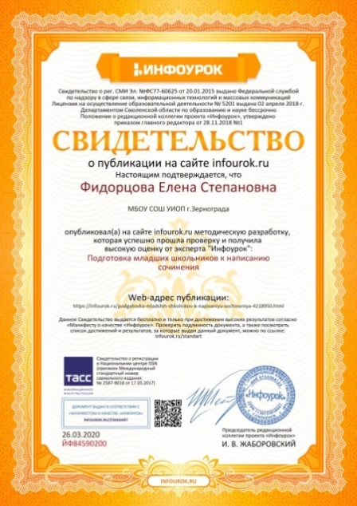
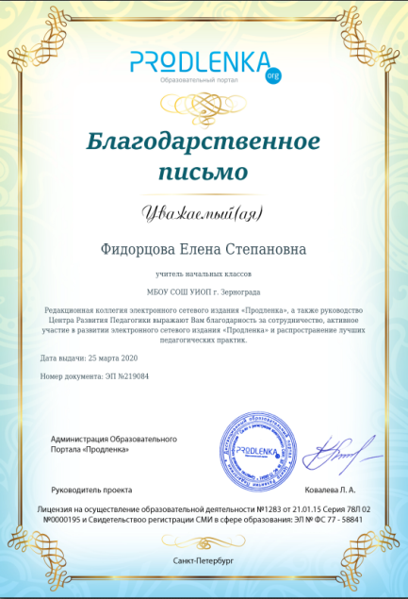
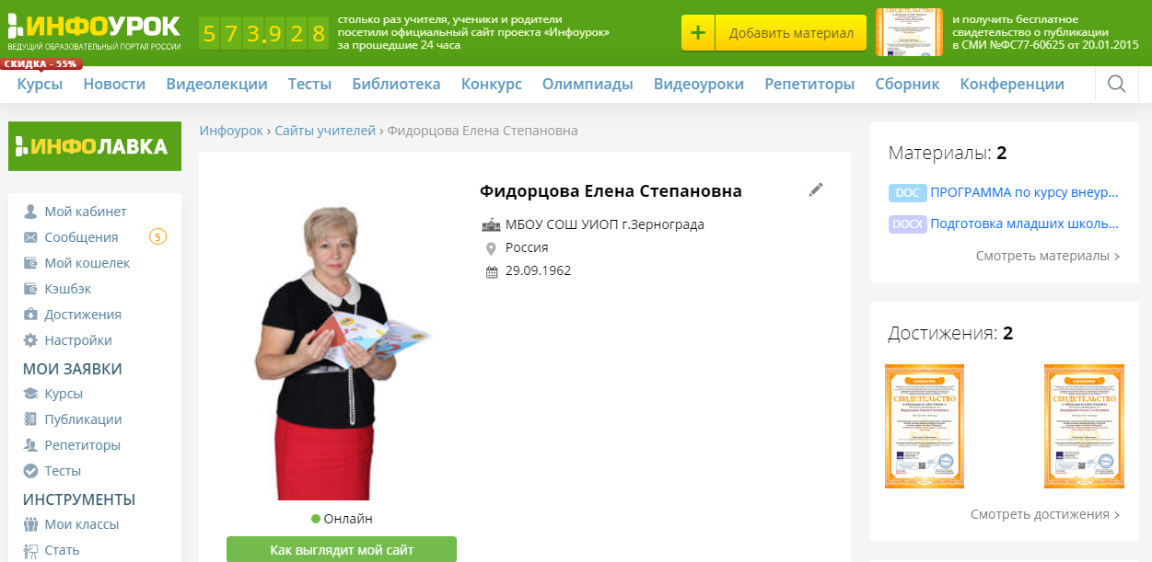
Размещение учебно-методического пособия в свободном доступе в Интернет

Slide 4
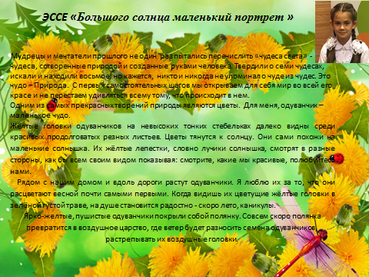
Творческие работы детей

Slide 5
Высокие учебные результаты обучающихся
.

Slide 6
Независимое диагностическое обследование
.

Slide 7
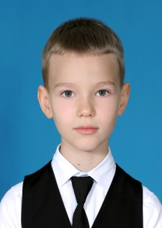
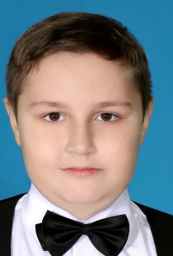
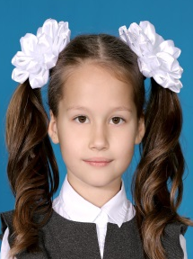
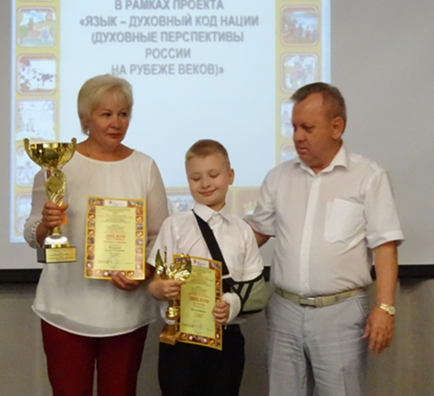
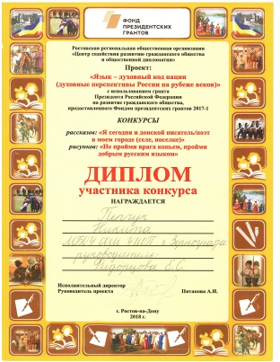
Участие учащихся во всероссийской олимпиаде школьников по русскому языку
Участие учащихся во всероссийской олимпиаде школьников по математике
2019-2020 уч.год
Мирошников Андрей - победитель школьного этапа Всероссийской олимпиады школьников
Терновой Артем - призер школьного этапа
Козенко Даниил - призер школьного этапа
2019-2020 уч.год
Козенко Даниил – победитель школьного этапа Всероссийской олимпиады школьников
Терновой Артем – призер школьного этапа
Пикалова Юлия диплом победителя федерального уровня I ступени I Всероссийская межпредметная олимпиада (13 победителей)
Фонд президентских грантов Проект: «Язык-духовный код нации(духовные перспективы России на рубеже веков)»
Диплом победителя конкурса Пепчук Никита
Вручает глава Зерноградского района Сердюков Александр Николаевич

Slide 8
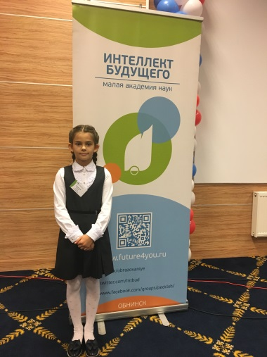
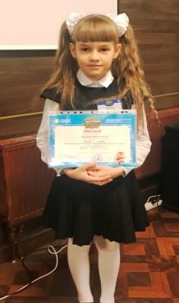

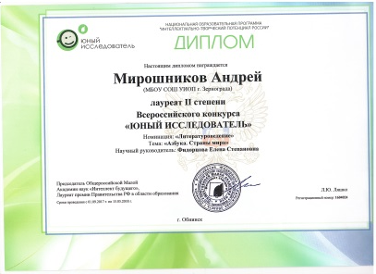
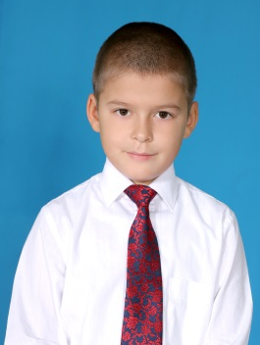
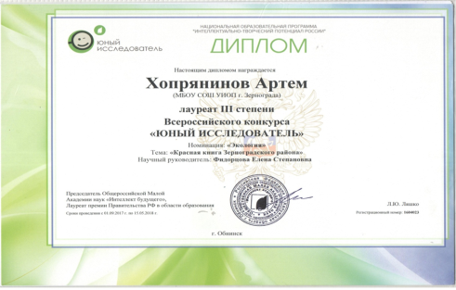
ОЧНОЕ УЧАСТИЕ УЧАЩИХСЯ ВО ВСЕРОССИЙСКИХ ФЕСТИВАЛЯХ
2018
Сердюкова Нелли лауреат I степени IVРоссийского Фестиваля проектов «Созидание и творчество» ИНТЕЛЛЕКТ БУДУЩЕГО малая академия наук Национальная образовательная программа «Интеллектуально творческий потенциал России
2019
Арькова Анастасия лауреат II степени XIV Рождественского Фестиваля-конференции «Юный исследователь» ИНТЕЛЛЕКТ БУДУЩЕГО малая академия наук Национальная образовательная программа «Интеллектуально творческий потенциал России
Мирошников Андрей лауреат IIстепени Всероссийского конкурса «Юный исследователь» ИНТЕЛЛЕКТ БУДУЩЕГО малая академия наук Национальная образовательная программа «Интеллектуально творческий потенциал России»
Хопрянинов Артем лауреат III степени ИНТЕЛЛЕКТ БУДУЩЕГО малая академия наук Национальная образовательная программа «Интеллектуально творческий потенциал России

Slide 9
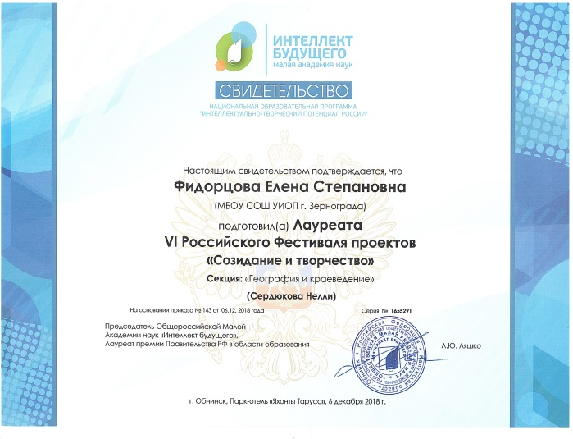
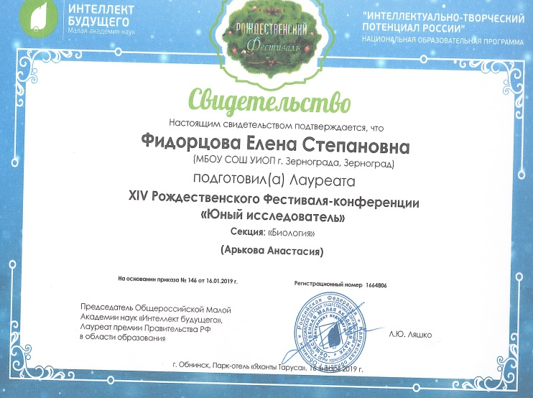

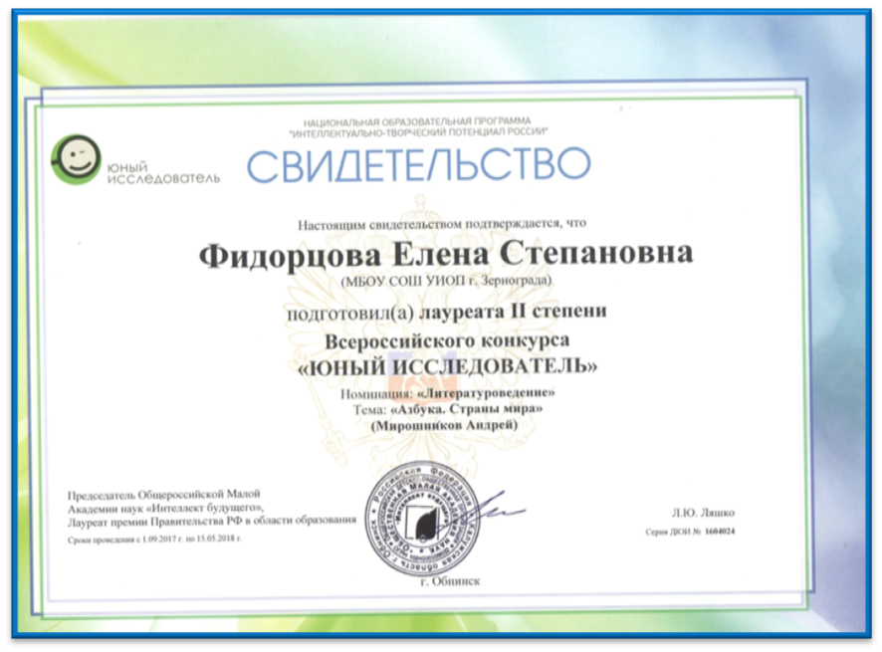
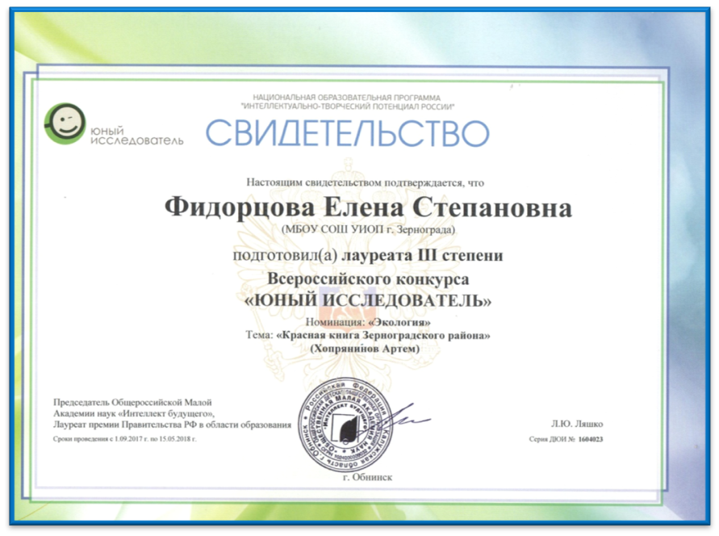
ВЫСОКАЯ ОЦЕНКА ДЕЯТЕЛЬНОСТИ УЧИТЕЛЯ

Slide 10



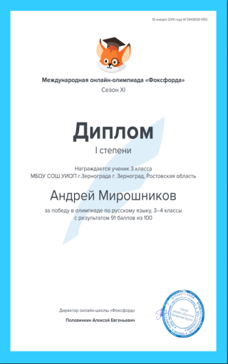
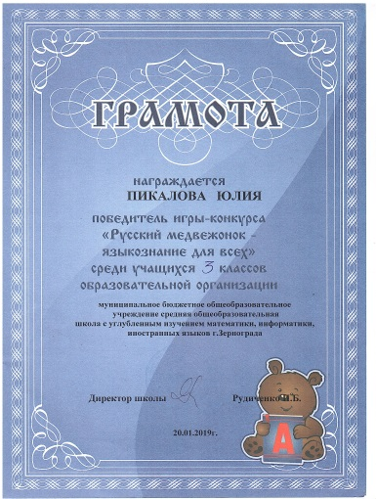
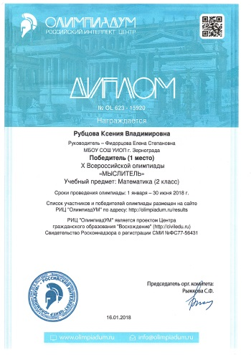
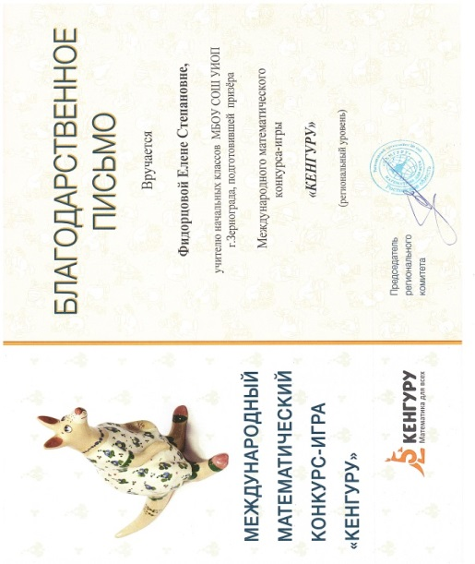
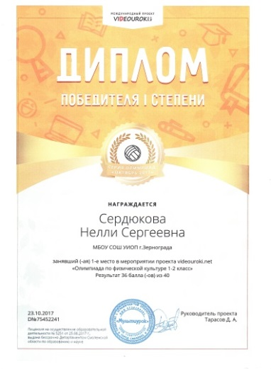
Высокие результаты внеурочной деятельности обучающихся по учебному предмету
УЧАСТИЕ УЧАЩИХСЯ В МЕЖДУНАРОДНЫХ КОНКУРСАХ И ПРОЕКТАХ
«Русский медвежонок»
Победитель в школе Пикалова Юлия 2019
«Кенгуру»
« Мыслитель»
Федеральный победитель Рубцова Ксения 2018
Региональный победитель Хопрянинов Артем 2017
« Молодежный чемпионат «Старт»»
Региональный победитель Мирошников Андрей 2018

Slide 11
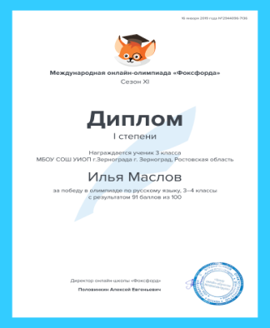
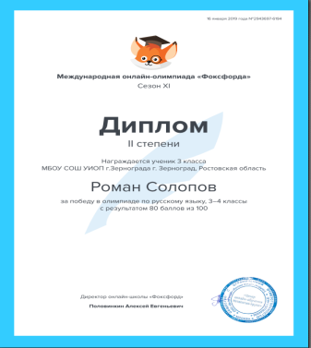

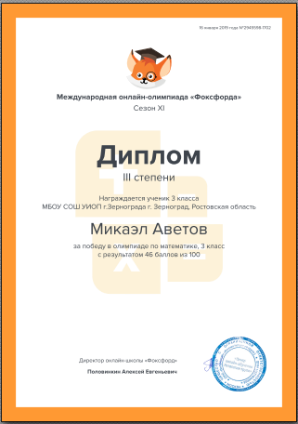
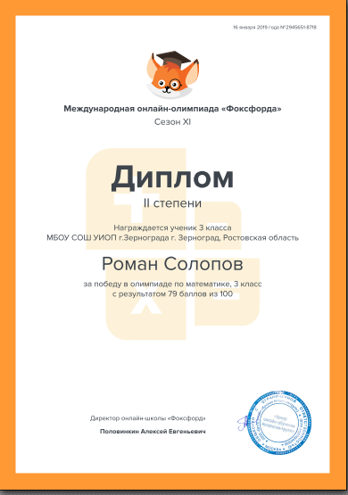
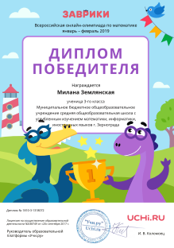



Высокие результаты внеурочной деятельности обучающихся по учебному предмету
УЧАСТИЕ УЧАЩИХСЯ В МЕЖДУНАРОДНЫХ КОНКУРСАХ И ПРОЕКТАХ
«Фоксфорд
математика»
Солопов Роман 2место
« Фоксфорд
Русский язык»
« Платформа Учи.ру»
Математика
Землянская Милана
Хопрянинов Артем Шаршакова Виктория
«Платформа
Учи.ру»
Русский язык
Маслов Илья
Мирошников Андрей
Аветов Микаэл 3место
Исмаилов Тимур

Slide 12
Исследовательские работы учащихся
2016-2017 | «Улица, на которой я живу» А.Мирошников «Азбука. Страны мира» А.Мирошников «Красная книга Зерноградского района «Хопрянинов Артем | Мирошников Андрей– призер,2место МАН Интеллект будущего, ДАНЮИ победитель,1место Хопрянинов Артем – призер,2место ДАНЮИ , - Всероссийский фестиваль творческих открытий и инициатив «Леонардо» , финалист Всероссийского фестиваля (очный этап) Диплом победителя Регионального этапа
2017-2018 | «Тропинками родного края» Сердюкова Нелли «Синицы…Полезные или вредные птицы» Сердюкова Нелли «Мастер – золотые руки» Скрипка Дмитрий «Если бы я был президентом» Исмаилов Тимур | Сердюкова Нелли победитель районной конференции, лауреат, 1 место (очный этап) МАН Интеллект будущего Скрипка Дмитрий - победитель регионального этапа Всероссийского конкурса исследовательских краеведческих работ учащихся «Отечество» в номинации «Культурное наследие» Приказ от 09.01.2018г. №6/од Исмаилов Тимур финалист очного этапа Всероссийского конкурса молодежных проектов «Если бы я был Президентом», прошедшего в марте 2018 года в Санкт-Петербурге
2018-2019 | «Экология и математика» Козенко Даниил, Хопрянинов Артем «Почему у птиц клювы разные» Арькова Анастасия «Жемчужина юга России. Озеро Маныч-Гудило» «Поющее лето» Сердюкова Нелли | Арькова Анастасия – призер, 2 место (очный этап) МАН Интеллект будущего 2 место, Научно-практическая конференция «ШКОЛА-ТЕХНИКУМ-ВУЗ» - Сердюкова Нелли , 2 место, Научно-практическая конференция «ШКОЛА-ТЕХНИКУМ-ВУЗ»

Slide 13
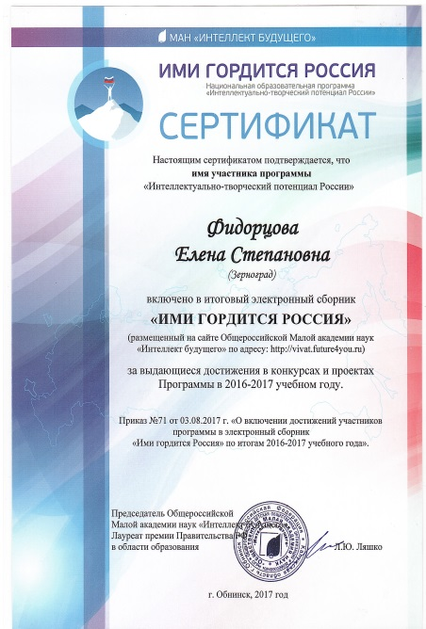
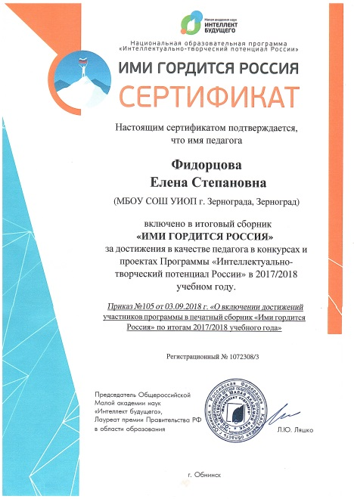
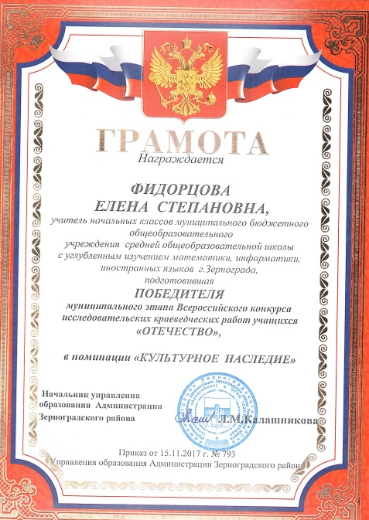
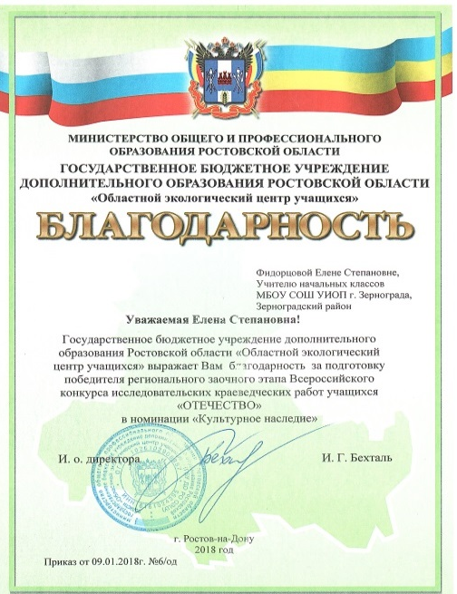
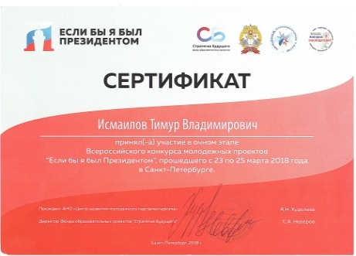

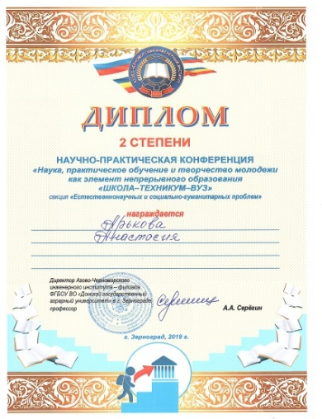
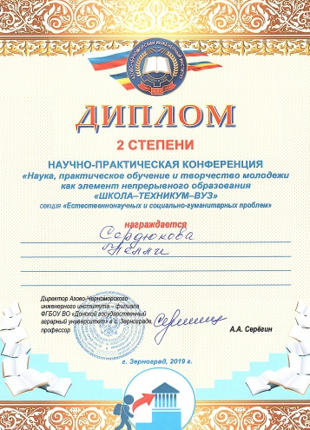
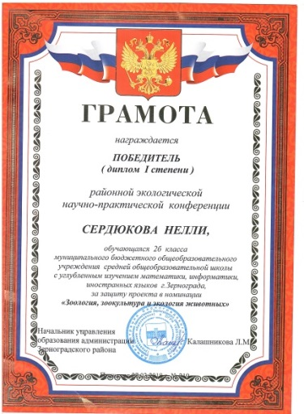
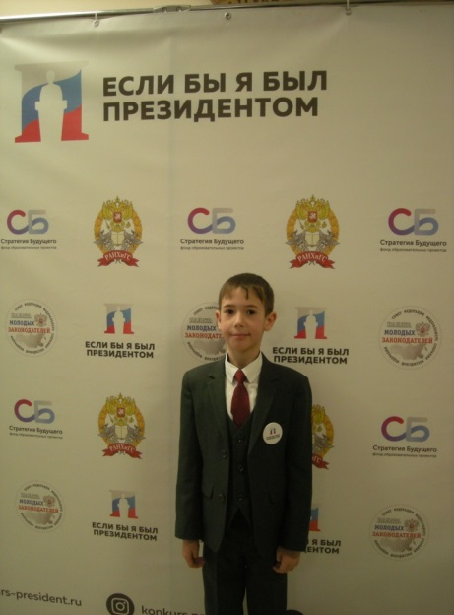
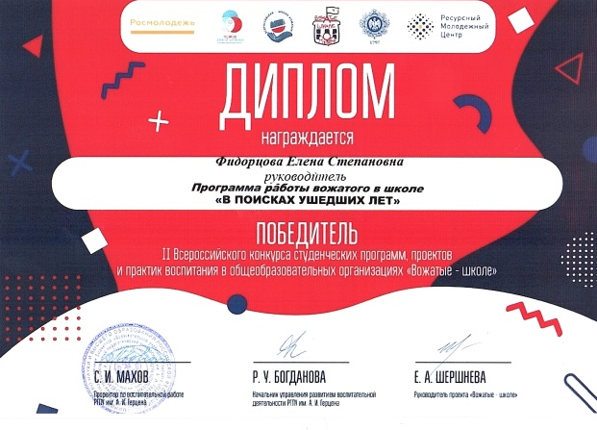
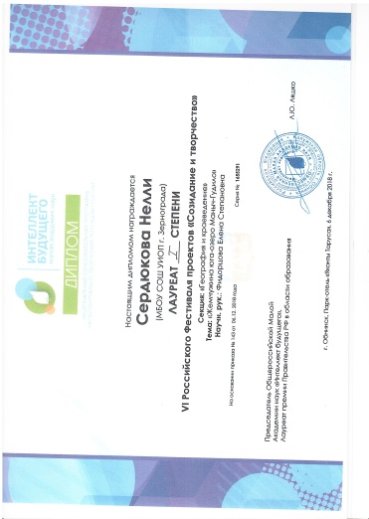
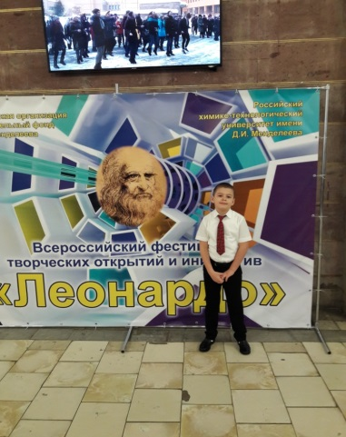

Slide 14



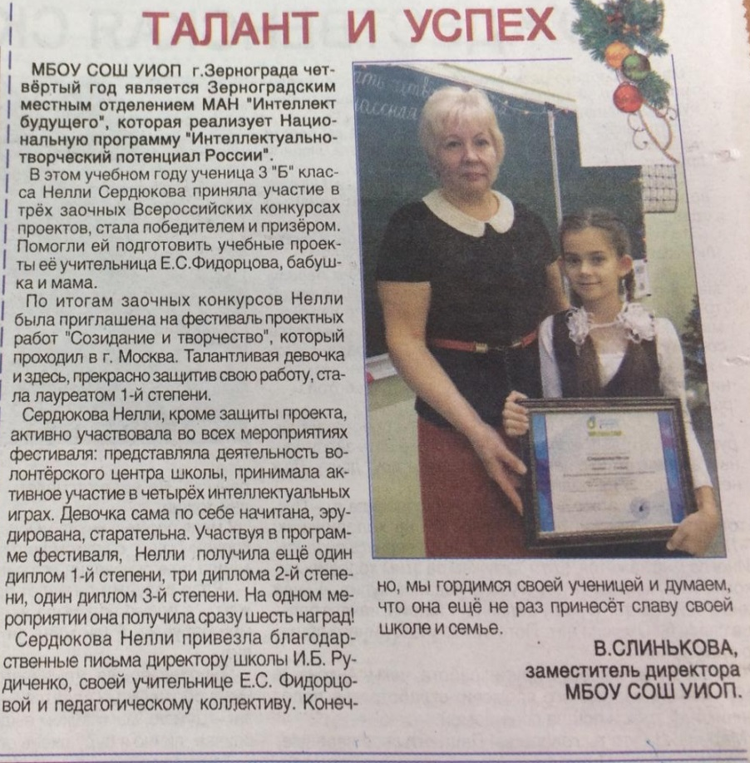
Создание учителем условий для адресной работы с различными категориями обучающихся
Проект «Одаренные дети»
Я планирую свою работу совместно с другими специалистами школы: психологом и социальным педагогом.
Помощь организуется:
по запросу (и его обоснованности) педагогов и родителей;
на основании результатов психологической диагностики;
на основании рекомендаций ПМПК.
Составляя индивидуальный план развития, я включаю в него технологии и методы, по которым будет осуществляться коррекционно-развивающая деятельность.

Slide 15
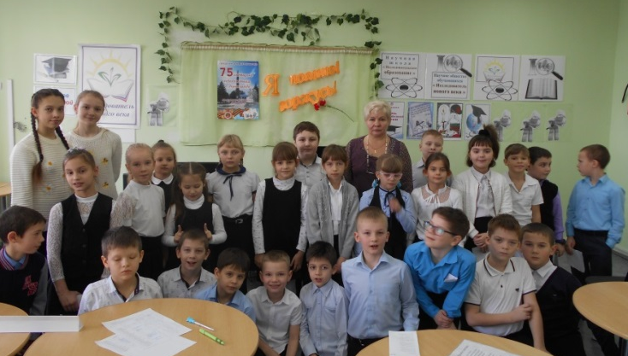
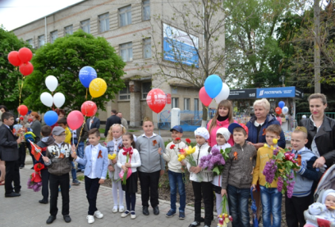
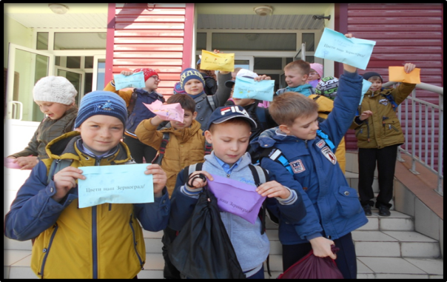
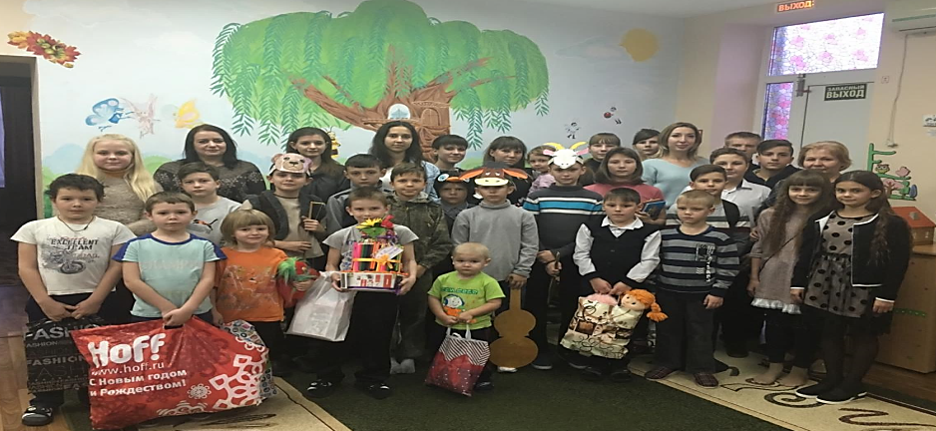
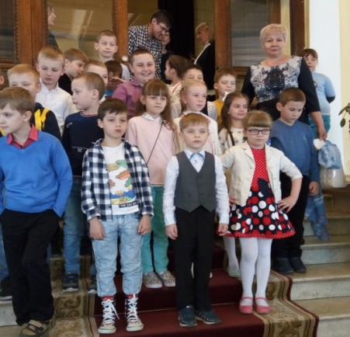

Создание учителем условий для адресной работы с различными категориями обучающихся
Культурологические проекты
Изучение историко-культурных традиций Донского края, посещение краеведческого музея г. Азов
Общественно-политические проекты
Участие в празднике ПОБЕДЫ
Здоровьесохранные проекты
Папа, мама, я – спортивная семья.
Благотворительные акции
Экологические проекты
Цвети, мой Зерноград
«Социально-реабилитационный центр» Зерноград Участники акции: «ДЕНЬ ДОБРЫХ ДЕЛ»
Я помню! Я горжусь! Читают дети о войне.

Slide 16




Спортивный праздник
Экскурсия в библиотеку
Выступление на районном празднике
«День волонтера»
Встреча с сотрудником ДПС

Slide 17
Обеспечение высокого качества организации образовательного процесса на основе эффективного использования современных образовательных технологий
Технология | Область использования | Результативность
 |  | Для учителя | Для учащегося
Личностно- ориентированное обучение | Преподавание предмета. Индивидуальная работа с учащимися при разработке индивидуальных проектов | Возможность самореализации учащихся | Успешность обучения учащихся. Участие учащихся в олимпиадах, конкурсах
Модульная технология | Преподавание предмета | Позволяет одновременно оптимизировать учебный процесс, обеспечить развитие познавательной и личностной сферы учащихся | Качественное усвоение материала
Проектная технология | Индивидуальная работа с учащимися при разработке индивидуальных проектов | Возможность самореализации учащихся | Участие в конкурсах, научно- практических конференциях
Информационные технологии | Преподавание предмета | Расширение возможностей | Качественное усвоение материала
Разноуровневая дифференциация | Преподавание предмета | Снятие перегрузок в усвоении учебного материала | Успешность обучения учащихся с разными способностями

Slide 18




Технологии обучения

Slide 19







Оценка обучающимися, родителями, педагогической общественностью
качества образовательной деятельности, осуществляющей учителем

Slide 20






Slide 23


Диссеминация педагогического опыта
Наличие собственной методической системы учителя, апробированной в профессиональном сообществе.
1
на школьном уровне (МО, семинары, выступления на педсоветах, открытые уроки)
2
на муниципальном уровне (открытые уроки на уровне города, семинары, мастер-класс )
3
на региональном , федеральном и международном уровнях (участие в форуме, инновационном кластере, конференциях, семинарах, конкурсах, участие в работе сетевых сообществ)

Slide 24





Непрерывность профессионального роста учителя
Конференции,
форумы,
семинары

Slide 25





Непрерывность профессионального роста учителя
Вебинары, сетевые сообщества педагогов

Slide 26








Непрерывность профессионального роста учителя
Профессиональные конкурсы

Slide 27
Повышение квалификации
1. Удостоверение о повышении квалификации в ГБПОУ РО «ЗернПК» Организация внеурочной деятельности в условиях реализации ФГОС» 2017год
2.Удостоверение о повышении квалификации в обществе с ограниченной ответственностью «Международный центр консалтинга и образования «Велес»» Технологии и инновационные формы педагогической деятельности учителя (предмет «Основы религиозных культур и светской этики») в рамках ФГОС 2019год
3. Удостоверение о повышении квалификации в обществе с ограниченной ответственностью «Международный центр консалтинга и образования «Велес»». Деятельностный подход в обучении в условиях ФГОС НОО 2019год
4. Удостоверение о повышении квалификации ГБПОУ РО «ЗернПК» «Современные технологии преподавания в образовательных организациях СПО в условиях реализации ФГОС» 2019год
5. Удостоверение о повышении квалификации в ГБУДПО РО «Ростовский институт повышения квалификации и профессиональной переподготовки работников образования» Уровневая оценка профессиональных компетенций учителя на основе ЕФОМ в условиях формирования Национальной системы учительского роста 2020год

Slide 28



Slide 29









Спасибо за внимание

